Slide 1
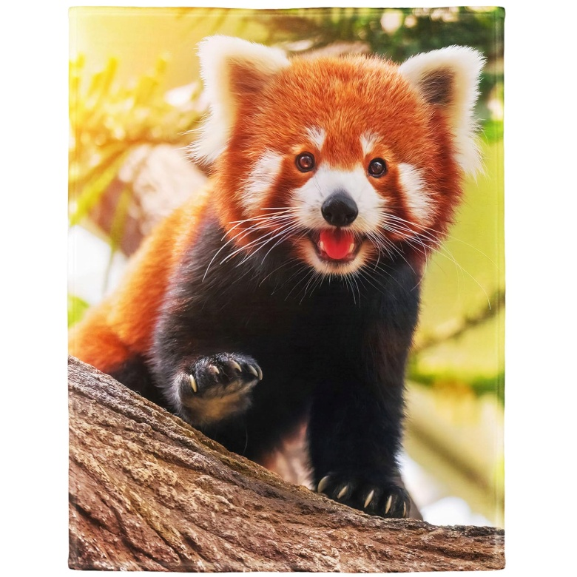
Panda vermelho
O panda vermelho é um mamífero, que esta como um dos animais em perigo de extinção da lista vermelha da IUCN.Ele é facilmente encontrado nas regiões com o clima temperados e isso acontece em florestas de Butão,India,China,Mianmar e Nepal.
Nome cientifico:Ailurus fulgens
Alimentação:ele come bambu,frutas,ovos,insetos e pequenos roedores.
Características: possui cabeça arredondada,focinho curto orelhas retas e triangulares.geralmente mede de 56 a 62 cm de comprimentro, e pode pesar 3,7 a 6,2 kg.
Cor: marrom-avermelhado

